Slide 1
プレゼン用VCI α版
＠koduki

Slide 2
プレゼン用VCI α版
このスライドはプレゼン用のVCIジェネレータで生成されています。
UnityをつかわずにPDFをアップロードするだけで手軽にVCIが生成できます。
VCIなのでルームの中でも利用可能です。
今後は自作のSlide4VRに組込んだり、同じくUnity不要の音楽プレイヤー作成ツールを作る予定です

Slide 3
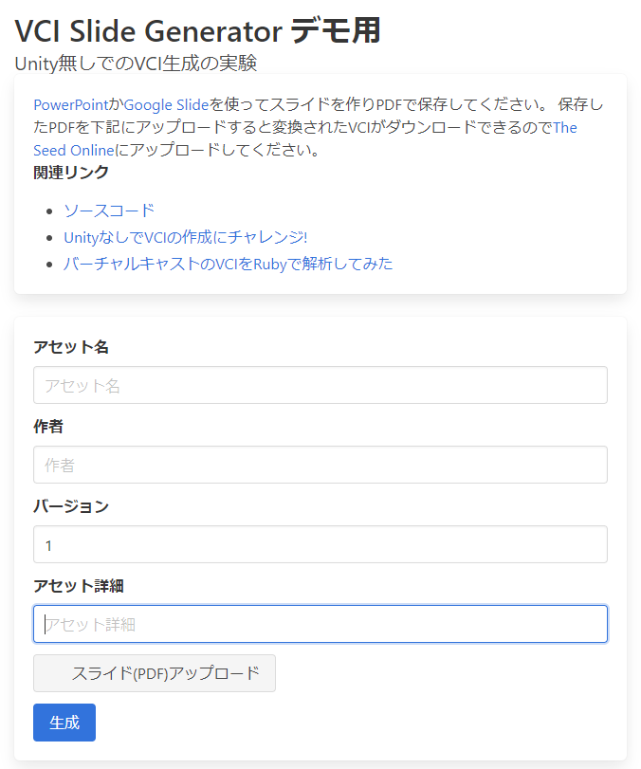
使い方
パワポやGoogle Slideでプレゼン用のPDFを作ります
デモサイト(https://vci-slide-generator-dnb6froqha-uc.a.run.app/) にアクセスしてPDFをアップロード
ダウンロードしたVCIをThe Seed Onlineにアップロード。これだけです！

Slide 4
技術的な解説
テンプレートになるVCIをRubyで解析して、画像などのリソースになる部分だけを差し替えています
元になるVCIを変更すればデザインや機能をもっと充実したものにすることも可能
詳しくは以下を参考にしてください
GitHub - koduki/vci-slide-generator
https://github.com/koduki/vci-slide-generator
UnityなしでVCIの作成にチャレンジ!
https://zenn.dev/koduki/articles/d4332883491f7a
バーチャルキャストのVCIをRubyで解析してみた
https://zenn.dev/koduki/articles/7596fadeaff328

Slide 5
何で作ったの？
Unity知らなくてもVCIを作りたい！
直接的にはRoomがホワイトボードに対応してないから。
ホロポスターとか電子書籍とか音楽プレイヤーとかプレゼンスライドとかをもっと手軽に作れて良いと思う
絵師さんとか歌い手とかライターとかがUnity知らなくても手軽にVCIにパッケージ出来るともっと面白くなる
興味がある人はどんどん元コードをコピッて新しいものを作ろう！
あるいは良い感じのVCIテンプレートをくださいｗ

Slide 6
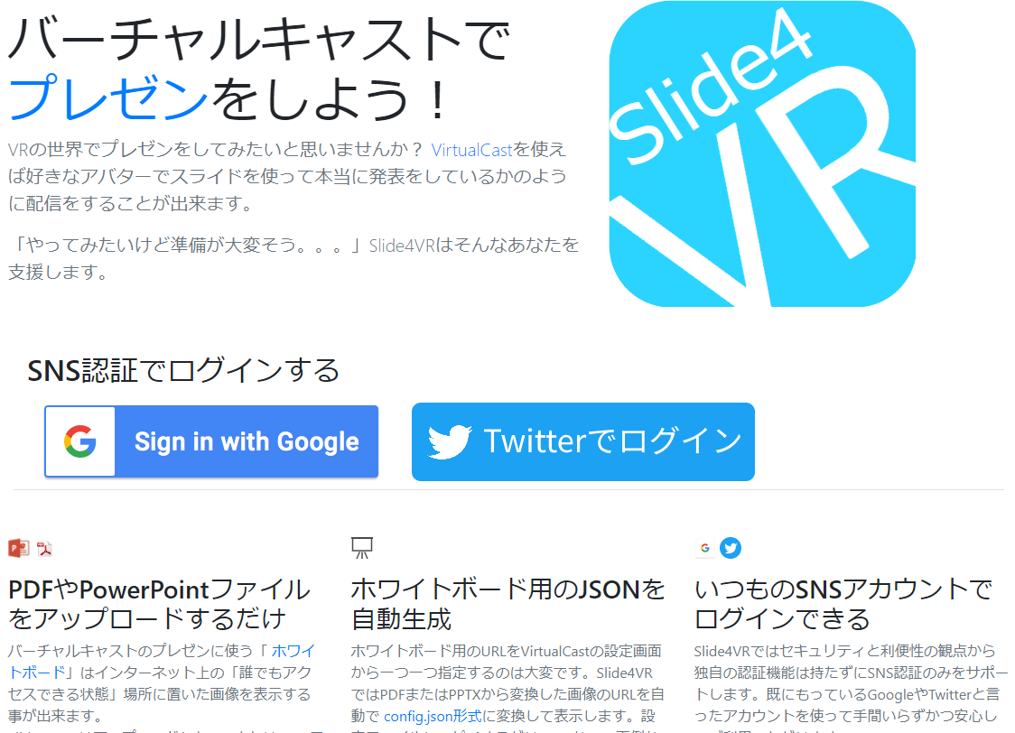
宣伝
サーバ無しでVキャスでプレゼンが出来るSlide4VR(https://slide4vr.nklab.dev/)を開発しています
こちらもPPTXやPDFアップロードするだけでホワイトボード向けconfig.jsonに変換
VCI生成機能はこちらにも取り込む予定

Slide 7
Fin
VRをもっと身近に！

